Slide 1
Министерство здравоохранения Ульяновской области ГУЗ «Городская клиническая больница святого апостола Андрея Первозванного» Проект «Организация отделения неотложной медицинской помощи детям»
Направлен на привлечение и сбережение кадров, на повышение качества и доступности медицинской помощи населению
Не имеет аналогов в регионе (Ульяновской области)

Slide 2
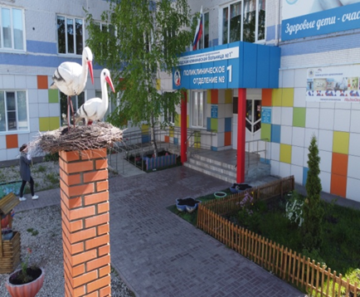
Режим работы отделения неотложной медицинской помощи детям
Совпадает с часами работы поликлинического отделения №1

Slide 3
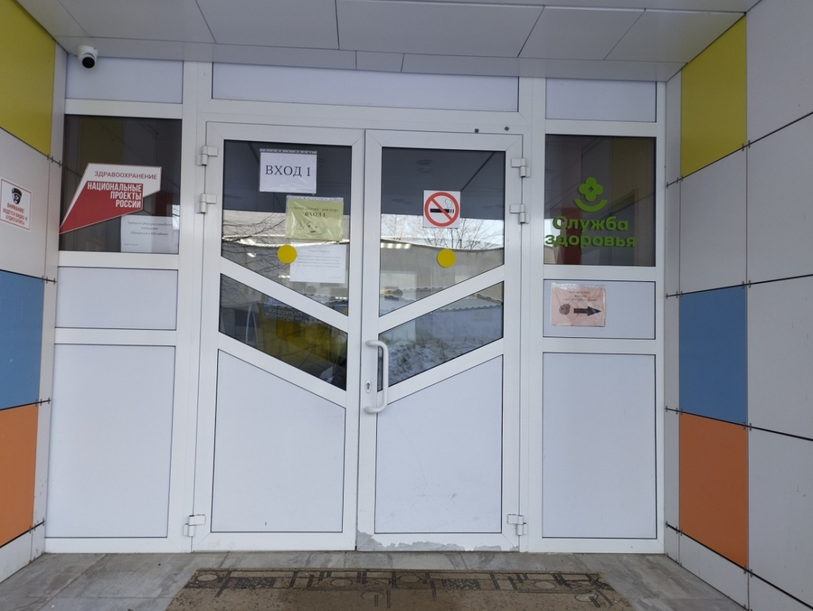
Отделение имеет отдельный вход с уличной навигацией для разделения потоков пациентов

Slide 4
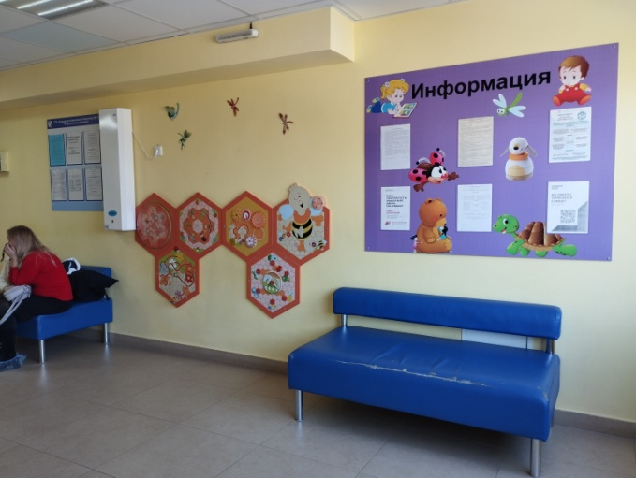
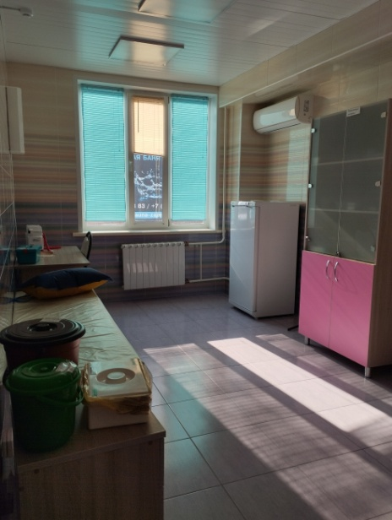
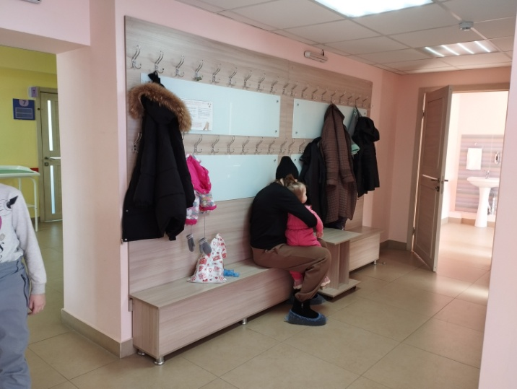
Структура отделения
Кабинеты врачей-педиатров
Зона ожидания
Процедурный кабинет
Гардероб

Slide 5
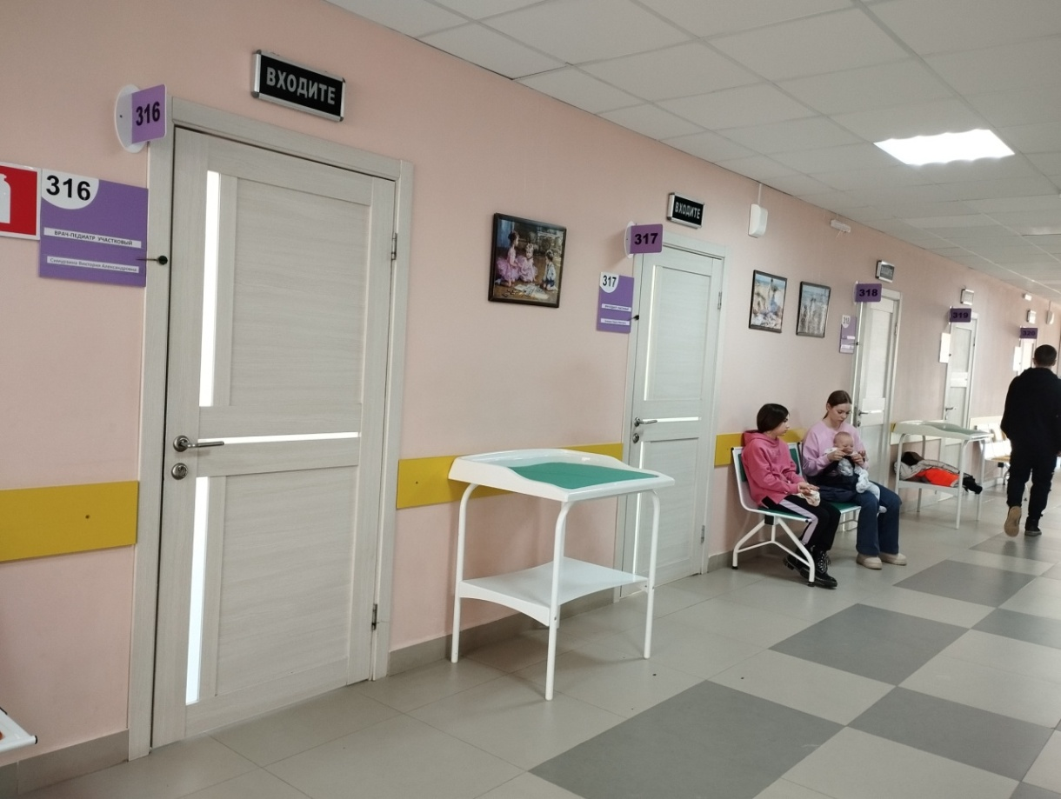
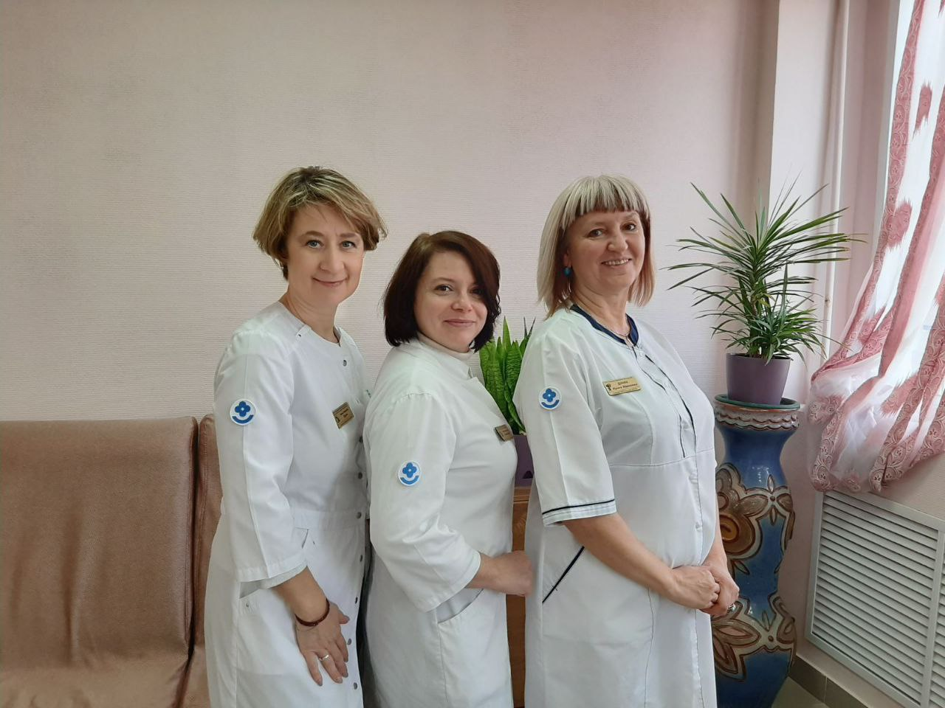
Значимое снижение нагрузки на врачей-педиатров участковых
Укомплектованность поликлинического отделения №1 врачами-педиатрами
за 5 лет выросла с 43,1% до 79%

Slide 6
Экономическая эффективность
ДО - Бюджет доходов и расходов (прямых) по оказанию врачебной помощи на дому
Фактически оказанный объем помощи, случай | Стоимость 1 случая, рублей | Полученный доход ОМС, рублей | Заработная плата 1-го врача, рублей | Число врачей, чел. | Объем расходов на оплату труда врачей, рублей
18665 | 821,85 | 15 339 830,25 | 72 392,00 | 8,00 | 9 048 420,86
ПОСЛЕ - Бюджет доходов и расходов (прямых) по оказанию доврачебной помощи на дому
Фактически оказанный объем помощи, случай | Стоимость 1 случая, рублей | Полученный доход ОМС, рублей | Заработная плата 1-го фельдшера, рублей | Число фельдшеров, чел. | Объем расходов на оплату труда фельдшеров, рублей
18665 | 741,45 | 13 839 164,25 | 36196,00 | 8,00 | 4 524 210,43
Экономическая эффективность =
(13 839 164,25 - 4 524 210,43) – (15 339 830,25 - 9 048 420,86) =
9 314 953,82 - 6 291 409,39 =
3 023 544,43 руб. в год

